Slide 1

Quản lý State với Redux
Redux js là một thư viện Javascript giúp quản lý State trong 1 ứng dụng ReactJS.
Redux là bộ đôi kết hợp hoàn hảo với React:
- State của toàn bộ App được chứa trong một object Store duy nhất
- Để thay đổi State của cần phát(dispatch) một Action
- Để chỉ ra cách mà State được biến đổi bởi Action(từ State cũ sang State mới), ta dùng các hàm gọi là Reducers

Slide 2
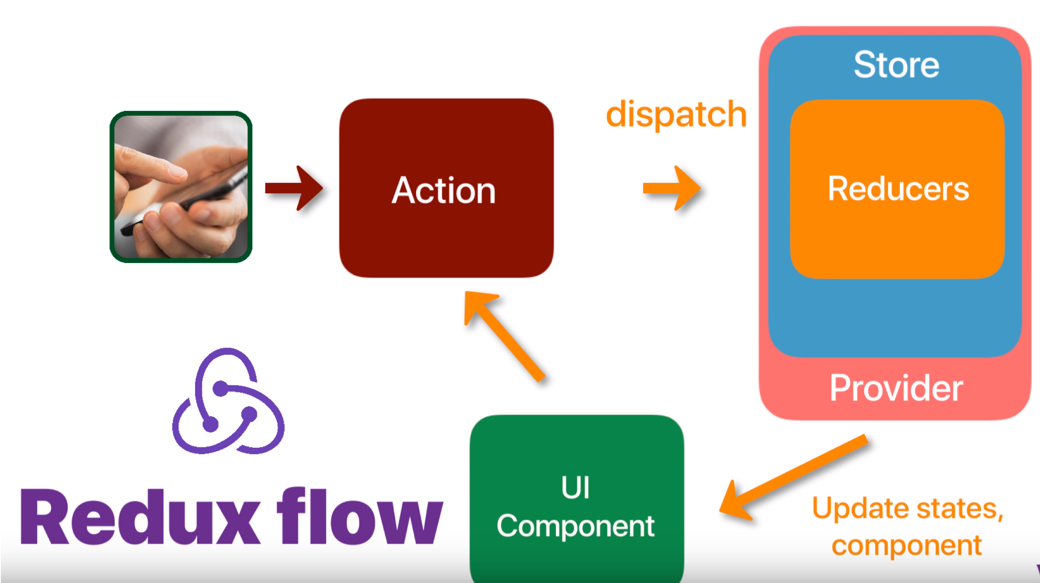
Các thành phần trong Redux
Container

Slide 3
Các thành phần trong Redux
Action: Là nơi mang các thông tin (VD: user bấm nút “Add New Product”) gửi từ App đến Store. Các thông tin này là 1 object(hoặc “arrow function”) mô tả những gì đã xảy ra.
Reducer: Là hàm(functions) xác định State thay đổi như thế nào(từ oldState sang newState).Giả sử App có 2 Models là Products và Users, có các chức năng CRUD(đọc, thêm, sửa, xóa, cập nhật), ta sẽ có 2 Reducers là ProductReducer và UserReducer
Store: Là nơi chứa và quản lý State, cho phép truy cập State qua getState(), update State qua dispatch(action), đăng kí lắng nghe state thay đổi, qua subscribe(listener)
Container: Là các Component, nhưng các state đã được chuyển hết thành các props. Thay vì update state, các Container này sẽ update props khi có action được dispatch
Provider: Tất cả Container “tham gia” Redux phải trở thành con(child) của Provider

Slide 4
Actions trong Redux
Action: Là function trả về object gồm 2 thành phần:
1. type: Kiểu dữ liệu string, là tên của action. VD “ADD_NEW_PRODUCT”
2. Payload, gồm nhiều attribute hoặc đối tượng.VD: productName, year, {productName, year}
VD:
export function addNewProduct(productName, year, description) {
return { type: “ADD_NEW_PRODUCT”, productName, year, description }
}//Hoặc:
const addNewProduct = (newProduct) => {type: “ADD_NEW_PRODUCT”, newProduct}

Slide 5
Reducers trong Redux
Reducers: Là các function với input là “old state”, output là “new state”
function productReducer(state = initialState, action) {
switch (action.type) {
case “ADD_NEW_PRODUCT”:
return Object.assign({}, state, {
products: [...state.todos, {productName: action.productName, year: action.year}]
})
default: //Trường hợp ko có action nào thỏa mãn, “new state” = “old state”
return state
}
}
Có thể chuyển đổi function productReducer thành “arrow function”

Slide 6
Reducers trong Redux
Reducers: Là các function với input là “old state”, output là “new state”
function productReducer(state = initialState, action) {
switch (action.type) {
case “ADD_NEW_PRODUCT”:
return Object.assign({}, state, {
products: [...state.todos, {productName: action.productName, year: action.year}]
})
default: //Trường hợp ko có action nào thỏa mãn, “new state” = “old state”
return state
}
}
Gộp các Reducers: import { combineReducers } from 'redux’
export const rootReducer = combineReducers({productReducer, userReducer})

Slide 7
Store trong Redux
Store: chứa và quản lý State
import { createStore } from 'redux’
import rootReducer from './reducers’
export const store = createStore(rootReducer)
//Thử lấy thông tin các state:
console.log(store.getState())
//Dispatch thử các action:
store.dispatch(addNewProduct(“iphone X”, 2018, “This is a phone”))
//Lưu lại log mỗi lần state thay đổi:
store.subscribe(() => console.log(store.getState()))

Slide 8
Container trong Redux
Container: Component bỏ đi state, thay bằng props
import { connect } from 'react-redux’
class ComponentA extends Component {….}
const mapStateToProps = (state) => ({products: state.products})
const mapDispatchToProps = dispatch => ({
addNewProduct: (productName, year,..)=> dispatch(addNewProduct(productName, year,..))
})
State biến thành props => this.props.addNewProduct(…) export default const connect(mapStateToProps, mapDispatchToProps)(ComponentA)
ComponentA “tham gia Redux”:
<Provider store={store}> < ComponentA /> </Provider>

